Slide 1
读书汇报
资本化
-从资本论说说对资本化的理解
小组成员 陈煜暄
张航诚
刘雨乐
金家俊
楼必辉
包高翔
李欣悦

Slide 2
目录
资本化在古代 原始积累时期
资本化在近代
资本化在现代 资本主义积累时期
资本化在新时代
资本化的未来
资产阶级革命

Slide 3
资本的原始积累-资本化在古代
时间：14-19世纪（资本主义生产开始以前）
性质：血腥暴力的资本化
目的：劳动者和他的劳动条件的所有权分离
资本化的东西：生产资料
示例：圈地运动 三角贸易 殖民掠夺
资本原始积累从头到脚每个毛孔都滴着血和肮脏的东西，这三个事件揭示了资本主义诞生的原罪。
注意：资本的原始积累并不发生在资本主义社会，
它是资本主义生产方式产生的先决条件，一般发生在封建社会

Slide 4
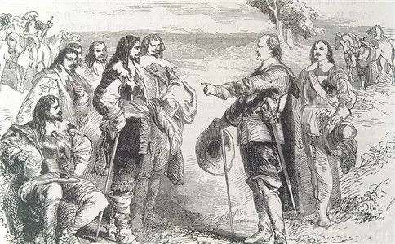
资本的原始积累-圈地运动
时间：15世纪末叶～19世纪中叶
性质：资本原始积累
内容：西欧新兴资产阶级使用暴力剥夺农民土地的过程,以英国的圈地运动最为典型。 所谓圈地，即把强占的农民份地以及公有地圈占起来，变成私有的大牧场、大农场。
目的：使劳动者与其劳动条件的所有权分离，对生产资料的资本化
为资本主义生产方式的形成奠定了基础。

Slide 5
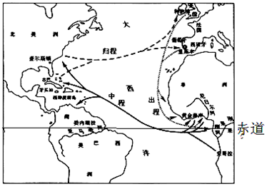
资本的原始积累-三角贸易
① 定义
16世纪开始的“三角贸易” ，欧洲奴隶贩子从本国出发装载盐、布匹、朗姆酒等，在非洲换成奴隶。
沿着所谓的“中央航路”通过大西洋，在美洲换成糖、烟草和稻米等种植园产品以及金银和工业原料返航。
在欧洲、非洲、美洲之间，航线构成三角状，历时300年。
② 贸易路线
第一段：欧洲→非洲 - 载运：枪支、工业品、酒类
第二段：非洲→美洲 - 载运：奴隶
第三段：美洲→欧洲 - 载运：糖、烟草、棉花等原材料
③ 影响
推动欧洲资本原始积累，种植园经济兴起
非洲人口锐减，美洲种族结构改变
三角贸易最为核心的是对奴隶的资本化，是资本主义社会建立以前对人的资本化的尝试

Slide 6
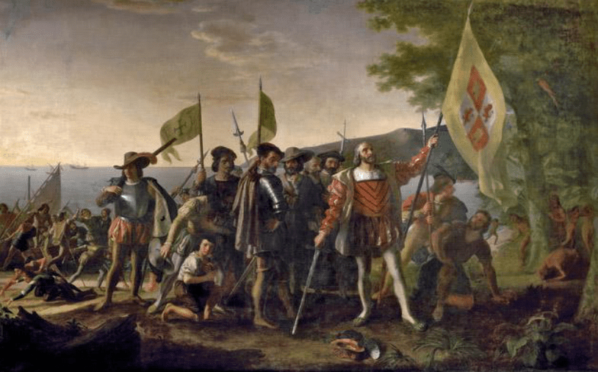
资本的原始积累-殖民掠夺
时间：15世纪末叶～18世纪末
目的：获取财富和资源
内容：西班牙殖民者通过军事手段征服了美洲的印第安国家，从美洲掠夺了大量资源。西班牙在美洲建立了多个总督区和都督区，如新西班牙、秘鲁、新格拉纳达和拉普拉塔等，对殖民地实行严格的专制统治。
结果：西班牙的殖民掠夺使大量财富流入西班牙，推动其资本主义原始积累。
本质：原始积累阶段对自然资源的资本化。

Slide 7
资本主义积累时期-资本化在近代
时间：世界资产阶级革命以后
本质：剩余价值的剥削
货币转化为资本，资本产生剩余价值，剩余价值又产生更多的资本----资本在对万物的资本化的过程中不断扩张。
示例：资本在两个维度上的扩张
劳动力的资本化（并非一般意义上的资本化）
资本在循环中实现万物资本化的核心在于其价值增殖的本性

Slide 8
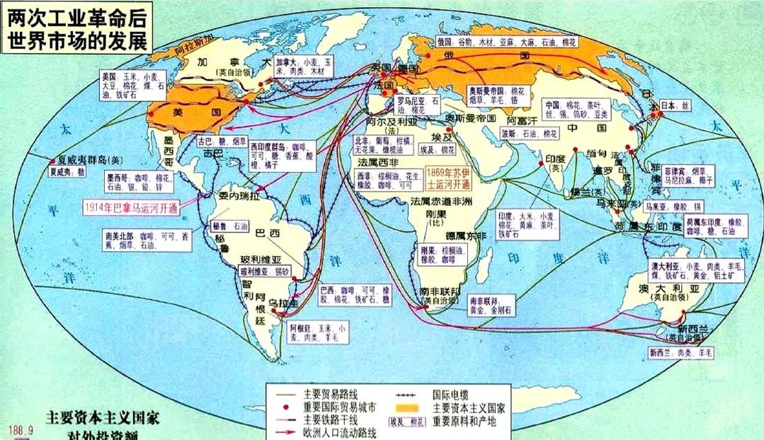
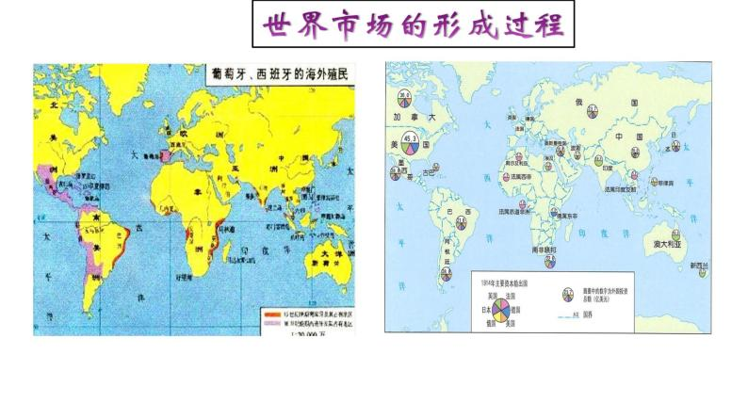
资本化在近代-世界市场的形成
第一次工业革命使世界市场初步形成。18世纪60年代开始，工厂大机器生产取代了手工操作。工业革命极大地提高了生产力，为了销售和抢占原料产地，资本主义列强加紧侵略扩张。
第二次工业革命使世界市场最终形成。争夺市场是第二次工业革命的一个动力,19世纪70年代以后的第二次工业革命，是在自然科学取得了重大突破的情况下产生的新技术革命。
世界市场的形成本质上是资本化在全球空间上的扩展

Slide 9
资本化在近代-时间的资本化
时间不能进行去主体化占有，时间无法交易。但是时间能是作为一种附加的成本附着在经济行为中。
所以这里说的时间的资本化不是指把所有人的时间通过交易或者抢夺集中起来。而是指随着世界资产阶级革命以后，资本主义的生产和消费逐渐在时间上扩展。是指人的时间越来越多的参与到生产消费再生产的循环中。
随着资本主义的发展，整个社会的时间观念也发生了深刻变化，时间变得更加 “货币化” 和 “商品化”。人们越来越习惯于用时间来衡量价值和成本，不仅在经济活动中如此，在日常生活的各个方面也是如此。

Slide 10
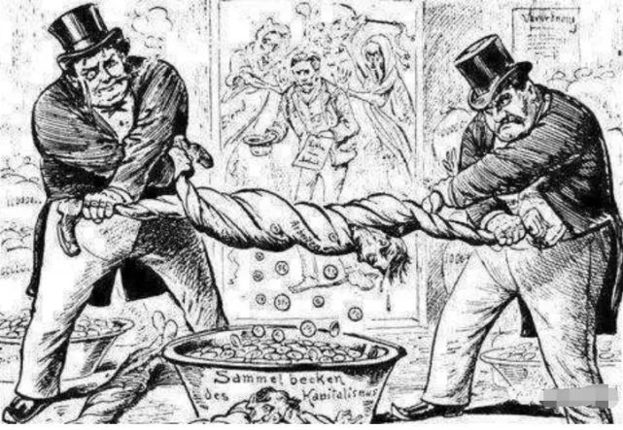
资本化在近代-劳动力的资本化
工业革命与技能专业化（19世纪-20世纪初）
工厂制度的确立 职业教育的兴起
知识经济与人力资本理论（20世纪中后期）
虽然资本的资本主义积累中攫取了剩余价值
但是劳动力的资本化并不完整
劳动力的“可买卖性”与“不可集中性”的矛盾
劳动力再生产的“有限性”与“主体分裂性”
劳动力资本化的不完整性在另一方面促成了生产社会化的长期存在，是资本主义逻辑内在矛盾的一个缩影。

Slide 11
资本主义积累时期-资本化在现代
时间：这几十年以来
性质：隐秘的资本化
本质上是从 “露骨剥夺” 到 “制度性捕获”的变化
资本化逐渐脱实向虚。
特点：将信用、用户关系、空间资源赋予新的价值并将其转化为 增值工具，形成 “脱实向虚” 的扩张逻辑。
示例：复杂的金融工具 （备用“阴平县卖天事件”）
微信“以用户留用户” 的宗旨
土地供应的 “饥饿游戏”-以香港北部为例

Slide 12
资本化在现代-复杂的金融工具
债券 / 贷款：本质是将未来的 “还款承诺”（债务人的未来收入）转化为当前可交易的凭证，债权人通过购买债券，提前 “锁定” 债务人未来的现金流。
股票：代表对企业未来利润的分享权，投资者购买股票，是为了获得企业未来盈利的分红或股价上涨的资本利得（本质是对企业未来增长的预期）。
衍生品（期货、期权、互换）：进一步抽象化，交易的是 “未来某一条件下的权利”。
这些工具通过法律合同 + 市场定价，将未来的 “可能性”（收益、风险、现金流）转化为当下的资本，让 “未来” 成为可交易的商品。

Slide 13

资本化在现代- 以用户留用户的宗旨
微信通过 “用户留住用户” 的社交锁定（如工作群、家庭群）形成垄断性流量池，2023 年微信月活达 13.19 亿，资本可通过小程序、公众号等生态收割用户时间（人均单日使用时长超 2.8 小时），本质是将人类社交需求转化为可交易的 “注意力资本”。
借助 “免费服务 + 数据收割” 的平台经济模式，将用户的社交劳动、注意力、隐私转化为资本增值要素，用户在 “自愿使用” 中被隐性剥削。

Slide 14

资本化在现代-土地供应的饥饿游戏
香港政府长期限制北部新界土地开发（仅 11% 土地用于住宅），2022 年新界北部 1100 公顷土地被划为 “绿化地带”，人为制造土地稀缺，南部港岛房价达 20-30 万 /㎡，资本通过囤地（如李嘉诚旗下长实集团持有 未开发土地）获取土地增值收益
北部限制发展使南部核心区成为资本增值载体，人均居住面积仅 5.7㎡，而资本通过 “居者有其屋” 政策（实质是共有产权房金融化）继续收割底层住房刚需，租金收益率虽低，但土地溢价率（年均 10%）成为资本主要获利来源。
通过规划政策将物理空间和数字空间转化为资本博弈的筹码底层群体在 “市场规律” 名义下承受空间剥夺
深圳
香港

Slide 15
资本主义积累时期-资本化在新时代
时间：可以预见的未来
可能的性质：一切可能的利益主体都可能成为资本化的目标
特征：空间上毫无边界
深度上毫无底线
更加隐秘，难以察觉
示例：火星殖民与外层空间的资本化
以ai和机器人为手段实现两个维度上对人的资本化
生态环境的资本化
婚姻为手段的对性权力的资本化

Slide 16
资本化在新时代-外层空间的资本化
宇宙
轨道资源的争夺
将轨道资源视为一种稀缺资产，通过先占的方式实现资源的 “私有化”， 为其后续商业运营奠定基础，是对轨道资源进行资本化
资本化物理边界由地球转向宇宙
SpaceX 的火星探索计划等，不仅是为了科学研究，也蕴含着对宇宙资 源开发的商业愿景。如火星上可能存在的水资源、稀有金属等资源， 以及太空中其他行星和小行星上的资源，都被视为未来潜在的经济资源。
这一示例充分体现了在可以预见的未来，资本化的在空间上毫无边界

Slide 17
资本化在新时代-人的资本化
人
资产阶级革命确立的 “自由人” 观念构成对人的直接资本化的制度障碍。例如，1807 年英国废除奴隶贸易法、1926 年国际联盟《禁奴公约》，从法律上禁止将人作为财产。
资本无法突破这一红线，便转向 制造人的等价物通过 AI 和人形机器人复制人类的劳动能力与认知能力,将这些技术产物转化为可资本化的 “类人商品”。
物理层面 工业机器人的 劳动力物化
生物工程的 身体部件资本化
精神层面 AI 的脑力劳动商品化 脑机接口的 意识控制资本化
类人商品表面上遵循了人不是商品的伦理原则，
实则完成了对人类本质力量的去主体化占有

Slide 18
资本化在新时代-生态环境的资本化
环境
由于“排放权就是发展权”所以排放具有经济效应，进而对排放权的资本化便有了可能，明面上是打着环境保护的旗号，本质上是对环境进行资本化。
《京都议定书》本质是将大气环境容量这一公共资源虚构为可分割的私有产权（一吨 CO₂排放权在欧盟市场价格突破 100 欧元）
保护政策的-资本化转译
特许经营的 “物种垄断” 生物多样性补偿的 “指标套利”
“保护” 为资本扩张开路 生态红线下的土地垄断
将空气、物种、森林等自然公共品资本化，
完成马克思所言的-自然物质的私人占有。

Slide 19
资本化在新时代-性权力的资本化
同样是原有的封建糟粕，为什么彩礼相对于嫁妆保留下来了呢。
性权力来源于生育，由于女性在生育中负有更大的自然责任，自然在更为平等的社会中享有明面上更大的权力
彩礼作为一种补偿更大的自然责任的利益输送而被保留，其具有偶然性，但那种利益输送却具有必然性。
同时在新时代，性权力又与生育远远隔离开来。这使得上述的利益输送又负有了另一种色彩。
在资本主义社会。保守的来看，婚姻导向于一种合法的卖淫。
激进的来看，不婚导向于一种卖淫的合法。
结婚的充分自由，只有在消灭了资本主义生产和它所造成的财产关系之后，才能普遍实现--恩格斯《家庭、私有制与国家的起源》
性

Slide 20
资本化的未来
无论哪一个社会形态，在它所能容纳的全部生产力发挥出来以前，是决不会灭亡的；而新的更高的生产关系，在它的物质存在条件在旧社会的胎胞里成熟以前，是决不会出现的。
资本主义生产方式中-生产力发展的 “绝对界限”就是资本化的边界
新的资本化一旦停止，资本主义就会灭亡。
“资产阶级除非对生产工具，从而对生产关系，从而对全部社 会关系不断地进行革命，否则就不能生存下去。”

